Slide 1
محیط آزمایشی
برنامه های کاربردی بکار رفته عبارتند از:
Tomcat/Axis: در این مورد از سرویس وب مصنوعی استفاده شده است که فروشگاه خرید آن لاین با پایانه پشتیبانی پایگاه داده (MySQL) را اجرا می کند.
TPC-W: این به اجرای جاوای معیار TPC-W اشاره می کند که در CMU اجرا گردید.
22/40
نتیجه گیری
مطالعات آزمایشی
VM-Rejuv
منطق طرح
مقدمه
چکیده

Slide 2
از آزمایشات اولیه باTPC-W هیچ گونه مشکل کهنه شدگی مشهودی آشکار نگردید. بدین طریق، انژکتور خطای کوچکی اجرا شده است که به عنوان پارازیت منبع عمل می کند: آن منابع سیستم را در رقابت با برنامه مصرف می کند. این انژکتور از منابع مختلفی پشتیبانی می کند مثل CPU ، حافظه، دیسک، رشته ها، اتصالات پایگاه داده و ترافیک IO.
23/40
نتیجه گیری
مطالعات آزمایشی
VM-Rejuv
منطق طرح
مقدمه
چکیده

Slide 3
نتایج آزمایشی
سربار استفاده از XEN وVM-Rejuv چیست؟
در آزمایش اول تصمیم برآن شد تا پنالتی عملکرد به خاطر استفاده از میان افزار مجازی سازی (XEN) و چارچوب VM-Reju مورد ارزیابی قرار گیرد. به همین خاطر شروع به استفاده از محک برنامه Tomcat/Axis گردید. در ادامه دورهای کوتاه مدت 15 دقیقه ای در مد ترکشی اجرا گردید. از میان این دورها، 5 دقیقه اول حذف گردید و آن به عنوان فاصله گرم شدن درنظر گرفته شد. بنابراین، طول کل دور کار 10 دقیقه بود.
24/40
نتیجه گیری
مطالعات آزمایشی
VM-Rejuv
منطق طرح
مقدمه
چکیده

Slide 4
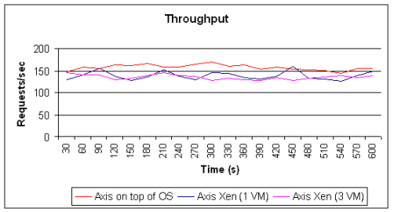
مقایسه توان عملیاتی برنامهTomcat/Axis در بالای سیستم عامل، در بالای XEN، و در بالایXEN با استفاده از VM-Rejuv
25/40
نتیجه گیری
مطالعات آزمایشی
VM-Rejuv
منطق طرح
مقدمه
چکیده

